Slide 1
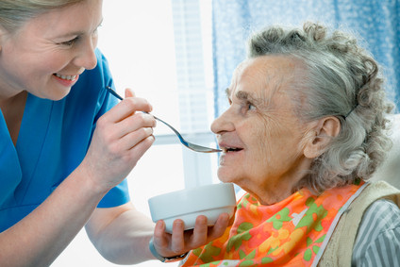
Zajištění výživy u pacientů s dysfagií
Katedra ošetřovatelství
Lékařská fakulta, Masarykova univerzita
PhDr. Simona Saibertová

Slide 2
Dysfagie
= obtíže s polykáním.
Mohou být způsobeny neurologickým onemocněním, nádory v oblasti hlavy a krku, zánětlivými procesy polykacích orgánů, onemocněními páteře, úrazy, atd.
Nejčastější příčinou vzniku dysfagie jsou neurologická onemocnění - způsobují narušení koordinace svalstva polykacích orgánů a utlumení, zpoždění nebo absenci reflexů (polykacího, kašlacího, dávivého).
Dysfagie v neurologii: incidence u vybraných onemocnění
80 % pacientů s cévní mozkovou příhodou (CMP)
81 % pacientů s Parkinsonovou chorobou
24 % pacientů s myasthenia gravis

Slide 3
Dysfagiologický tým
= koordinuje klinický logoped, popř. lékař neurolog nebo ORL lékař.
Členy týmu jsou zpravidla klinický logoped, ošetřující lékař neurolog, rentgenolog, ORL lékař, nutriční terapeut, JIP sestry a další střední a nižší zdravotní personál, ergoterapeuti, fyzioterapeuti, popř. také stomatolog, gastroenterolog nebo psycholog a sociální pracovník. Mnohdy se k týmu přidávají i členové rodiny pacienta. Každý má v týmu svoji nezastupitelnou roli a jen dobrá koordinace celého týmu může vést k pozitivním výsledkům v péči o pacienta s dysfagií.
Nutriční terapeut
Posuzuje a sleduje klinické parametry stavu výživy, které zahrnují hodnocení biochemických a antropometrických ukazatelů výživového stavu - indexů tělesné hmotnosti, příjmu tekutin a pevné stravy, způsobu podávání výživy (orální, enterální nebo parenterální).
Doporučuje typy a způsob podávání enterální výživy a dietní složky ve vhodné kombinaci, snaží se o udržení adekvátního příjmu (mikro a makro živin, tedy vitamínů a minerálních látek a cukrů, tuků, bílkovin) a příjmu tekutin v konzistenci doporučené klinickým logopedem.
Úzce spolupracuje s klinickým logopedem.

Slide 4
Správný průběh polykacího aktu
Polykací akt se skládá ze čtyř fází – přípravné, orální, faryngeální a esofageální - které na sebe navazují a vzájemně se ovlivňují. Úkolem přípravné fáze je získat informace o chuti jídla a vytvořit v ústech sousto takové konzistence, aby bylo snadné jej polknout. Je to fáze vědomá.
Orální fáze je z části vědomá a z části nevědomá. Sousto se v ústech jazykem posouvá směrem vzad k měkkému patru. V momentě, kdy sousto míjí patrové oblouky, se spouští polykací reflex. Měkké patro se přimyká k zadní stěně hltanu.
V reflexní - faryngeální fázi se zvedá a předsunuje hrtan, hrtanová příklopka uzavře přístup do hrtanu, arytenoidní chrupavky se k sobě stáčejí a předsunují se ke ztluštělé bázi epiglottis, hlasivková štěrbina se uzavře. Dýchání se asi na jednu sekundu zastaví a potrava se kontrakcí faryngeálního svalstva posunuje směrem dolů k hornímu jícnovému svěrači.
V esofageální fázi dochází k otevření horního jícnového svěrače a transportu potravy jícnem směrem do žaludku. Poté následuje jeho uzavření a opětovné obnovení dýchání (zpravidla výdechem). Hrtan, hrtanová příklopka a ostatní přilehlé struktury se vracejí do svého původního postavení.
Pro bezchybný průběh polykacího aktu je nezbytná neporušená funkce hlavových nervů, a to: V. (n. trigeminus), VII. (n. facialis), IX. (n. glossopharyngeus), X. (n. vagus), XI. (n.accesorius), XII. (n. hypoglossus).

Slide 5
Varovné příznaky dysfagie
Reflexní kašel jako jeden z nejznámějších varovných příznaků dysfagie je u 50-60% pacientů s neurogenními dysfagiemi narušený, nebo
dokonce zcela nevýbavný. Pacienti aspirují tzv. tiše, bez kašle!!!
Mezi příznaky, které mohou signalizovat dysfagii a s nimiž pracují mnohé screeningové nástroje, patří:
Kašel v průběhu a po jídle
Změna hlasu po polknutí, tzv. kloktavý hlas
Vytékání tekutin, potravy, slin z úst – tzv. drooling
Dysfonie
Narušený dávivý reflex
Slabý reflexní kašel či nepřítomnost reflexního kašle
Dysartrie, afázie
Narušená funkce hlavových nervů, narušená orofaciální motorika a senzitivita
Při pozorování pacienta je vhodné všímat si příznaků jako stopy po pokousání ve tvářích, na jazyku, rtech, zvýšená tělesná teplota/horečka, nechutenství, vyhýbání se tekutinám, určitým druhům jídla, nezvykle dlouhá doba nutná pro příjem potravy, únava při jídle, zbytky potravy v ústech, úbytek tělesné váhy, zahlenění.

Slide 6
Následky poruchy polykání
Aspirace znamená průnik sousta do dolních dýchacích cest. Aspirace často není u neurogenních dysfagií spojena s reflexním kašlem, a proto může uniknout naší pozornosti. Předstupněm aspirace je penetrace, tedy průnik sousta nad hlasivky, nikoliv však pod jejich úroveň. Zatímco každá aspirace byla penetrací, nemusí to platit obráceně. Je-li penetrované sousto vykašláno, nemusí k jeho průniku do dolních etáží hrtanu a dýchacích cest dojít. Následkem aspirace, kromě stavů akutního dušení, může být pneumonie. Pacienti po CMP trpící dysfagií mají až třikrát vyšší riziko rozvoje pneumonie než pacienti bez dysfagie
Malnutrice znamená takový dlouhodobý stav výživy pacienta, který nepokrývá ve správné míře všechny jeho potřeby. Malnutrice se rozvine či prohloubí u 25-40% pacientů po CMP, přičemž na rehabilitační oddělení v postakutním stádiu onemocnění CMP je přijímáno až 50% pacientů v malnutrici.
Dehydratace je stav nedostatečného množství vody v těle, který vede k nerovnováze koncentrace iontů v krvi.

Slide 7
Diagnostika dysfagie
Zaměření na riziko dysfagie, nejen na riziko aspirace
- vysoká hodnota senzitivity a specificity
- při pozitivním screeningu doporučení dalšího postupu pro příjem stravy, tekutin a léků
- srozumitelnost, umožnění mezioborové komunikace (lékař-nelékař)
- časová nenáročnost
Screeningový test GUSS Gugging Swalloving Screen

Slide 8
Screeningový test GUSS Gugging Swalloving Screen

Slide 9
Osmipoložkový test pro screening poruch polykání sestrou - Petra Mandysová
1. Schopnost zakašlat
2. Schopnost zatnout zuby
3. Symetrie/síla jazyka
4. Symetrie/síla svalů tváře
5. Symetrie/síla ramen
6. Dysartrie
7. Afázie
8. Zahuštěná tekutina: kašel
* Je–li ≥ 1 výsledek abnormální: pacient má pravděpodobně dysfagii; „Ano“ je abnormální u položek 6–8; „Ne“ je abnormální u položek 1–5.

Slide 10
Zhodnocení pacienta ve specifických situacích
Zhodnocení pacienta v bezvědomí - u pacienta v bezvědomí nemůžeme provádět screening polykání. U pacienta,
kde z klinického obrazu předpokládáme trvání bezvědomí, zavedeme nasogastrickou sondu.
Screening můžeme provést teprve tehdy, splňuje-li pacient následující kritéria:
zůstat v bdělém stavu po dobu minimálně 15 minut, aby byl zachován bezpečný a dostatečný perorální příjem
zůstat v bdělém stavu ve vzpřímené poloze po dobu 15 minut
polykat bez pocitu bolesti
zvládat kontrolovat vlastní ústní sekrety
Zhodnocení pacienta se smíšenou nebo „senzorickou“ afázií nebo apraxií
tito pacienti nejsou schopni zvládnout některé položky z testů. Budou falešně pozitivní již v předtestové části
sreeningu GUSS (např. na požádání nezakašlou, protože mají apraxii nebo pokynu nerozumí apod.). Proto rovnou
přistupujeme k první část testu GUSS a neadministrovanépředtestové položky do testu zaznamenáme.

Slide 11
Výživa a krmení u pacientů s dysfagií
Provedení nutričního screeningu a vyšetření nutričního stavu – oš. lékař + nutriční terapeut
Nastavení vhodného typu výživy
Modifikace stravy
Monitoring nutriční bilance dle stanoveného nutričního plánu

Slide 12
Orální x neorální výživa z pohledu dysfagiologických kritérií
aspiruje-li pacient více než 10% z každého bolu a je si aspirace vědom (kašle), ale kompenzační či terapeutické strategie nejsou účinné → neorální výživa + pokračovat v nepřímých terapeutických technikách (tj. nácvik polykání na slinách)
trvá-li celková orální a faryngeální tranzitní doba déle než 10 vteřin u jakékolivkonzistence → pokračovat v orálním příjmu potravy + dosycovat neorálně či přidat kalorické doplňky stravy
tichá aspirace → neorální výživa
pacient sice polyká, avšak není schopen ani při dodržení všech zásad a současném podávání nutričních doplňků udržet si váhu (hubne) → pokračovat v per os příjmu + dosycovat neorálně

Slide 13
Podávání výživy neorální cestou
Pokud není pacient schopen orálního příjmu, zavádí se nejpozději do 48 hodin nasogastrická sonda (NGS).
Ke snížení rizika otlaků a minimalizování možného negativního vlivu přítomnosti sondy na polykání se při absenci potřeby gastrické dekomprese doporučuje užívat nasogastrické sondy menšího průměru - 8 French.
Pokud pacient není nebo velmi pravděpodobně nebude schopen přijmout adekvátní výživu perorálně po dobu delší 2-3 týdnů po CMP, indikuje se zavedení perkutánní endoskopická gastrostomie (PEG).
Sondová enterální výživa se vždy doporučuje jako metoda volby u pacientů po CMP s těžkou dysfagií nebo v bezvědomí, kómatu a nebo na ventilátoru
Parenterální výživa je indikována, pokud není enterální podávání možné.

Slide 14
Modifikace stravy
1. Zahuštěné tekutiny, které kompenzují opoždění pohybů polykacích svalů. Účelem zahušťování tekutin
(používají se speciálně vyráběná zahušťovadla) je zpomalit tok tekutiny a zvýšit čas potřebný pro
spuštění polykacího reflexu, a tím snížit riziko aspirace a pneumonie.
Zahuštěné tekutiny se dělí na 3 formy - nektar, med a pudink a jejich užití závisí na charakteru dysfagie
daného pacienta.
2. Pevné látky ve formě pyré či pudinku, homogenní, velmi soudržné, které vyžadují kontrolu
bolu, ale nevyžadují žvýkání. Nikdy by neměly obsahovat hrudky nebo být příliš řídké. Např. kaše, jogurt, jablečné
nebo bramborové pyré.
3. Sekané nebo mleté polotuhé látky, které vyžadují mírné žvýkání. Jsou to měkké pevné potraviny, které byly
nakrájeny na malé kousky, dostatečně vlhké a dají se snadno žvýkat.
Patří sem např. mokrý piškot, v omáčce namočený knedlík, mleté maso, sýr Cottage…

Slide 16
Krmení pacienta s dysfagií - příprava
Pacienta krmíme přísně ve vzpřímeném sedu, s mírným předkloněnou hlavou ve 30° úhlu.
Nikdy nepodáváme jídlo ani pití vleže!
Při polohování pacienta dbáme o jeho bezpečí a komfort. Sedět může na židli, invalidním vozíku nebo na posteli.
V případě, že pacient obvykle nosí brýle nebo sluchadla, je nutné mu pomoci s nasazením, aby viděl, co se děje a slyšel
pokyny.
Obvykle používáme lžičku nebo dezertní lžíci v závislosti na tom, kolik potravy pacient může žvýkat najednou, ale je
důležité zjistit, jaká je pro daného pacienta nejbezpečnější varianta (např. někteří pacienti mají silný kousací reflex, je
proto vhodnější užít plastovou či gumovou lžičku).
Pacientovi nabídneme kelímek s větším průměrem či výřezem pro nos, aby nezakláněl hlavu, nebo brčko.
Používáme talíře nebo misky s vysokým okrajem pro usnadnění nabírání sousta a speciální lžičky pro snadné sejmutí sousta a
úchop (volbu vhodného stolovacího náčiní je vhodné konzultovat s ergoterapeutem).
Důležitá je důkladná orální hygiena a kontrola upevnění zubní protézy.

Slide 17
Krmení pacienta s dysfagií - postup
Mělo by probíhat v klidném prostřední tak, aby měl pacient dostatek času na zpracování sousta a byl
schopen vědomě a kontrolovaně polykat podle pokynů klinického logopeda a zacvičeného ošetřovatelského
personálu.
Jídlo je podáváno v úrovni očí. Osoba, která jídlo podává, je v nižší poloze než pacient.
Stolování probíhá pomalu, při jídle se pacientovi nekladou otázky.
Pacienta podporujeme v samostatném krmení, pokud to není možné, podporujeme pohyb jeho paže a ruky
směrem k ústům, nelze-li jinak, je krmen ošetřovatelským personálem, který dbá doporučení klinického
logopeda.
Důležité je podávání dalšího sousta až v případě, že jsou ústa prázdná.
Při snížení koncentrace nebo zvýšené únavě pacienta v podávání jídla nepokračujeme.
Osoba pomáhající s podáváním jídla má být schopna podat první pomoc při dušení.

Slide 18
Postup po ukončení krmení
Po ukončení krmení znovu provedeme důkladnou kontrolu dutiny ústní, popř. ústa
vyčistíme mechanicky od zbytků potravy tak, aby nedošlo k jejich následnému vdechnutí.
Důležité je setrvání pacienta ve vzpřímeném sedu po ukončení stravování po dobu 20-30 minut

Slide 19
Rehabilitace polykání
Kompenzační techniky – mění tok potravy a eliminují symptomy poruchy polykání, nemění však její patofyziologii. Cílem je především
zmírnit nebo eliminovat symptomy dysfagie a rizika aspirace; řadíme sem:
posturální techniky - sed místo „pololehu“, rotace, úklon, předklon hlavy…, těmito technikami lze snížit riziko aspirace až u 80%
pacientů
techniky na zlepšení senzorického vstupu – zvyšují senzitivitu dutiny ústní a stimulují polykání před nebo v jeho průběhu, patří mezi ně
např. tlak lžíce na jazyk, zvýšení termální a chuťové intenzity sousta, modifikace množství a konzistence sousta, termálně-taktilní
stimulace
úprava konzistence stravy a tekutin
modifikace velikosti soust
užití intraorálních protetických pomůcek
techniky na odstranění zbytků potravy – nácvik efektivního kašle, technika dvojitého polknutí s následným odkašláním, odsávání…
slovní vedení při jídle, pití

Slide 20
Rehabilitace polykání
Terapeutické techniky – mění patofyziologii polykání, zahrnují cvičení na zvýšení
rozsahu pohybů a manipulaci bolu v ústech a cvičení ke zlepšení neuromuskulární
kontroly. Podle charakteru cvičného bolu rozdělujeme terapii na nepřímou, kdy nácvik
polykání probíhá na slinách, nebo terapii přímou, kdy nácvik polykání probíhá za použití
tekutin a potravin různé konzistence.
Oromotorická cvičení – jazyka, čelisti, rtů, tváří
Polykací manévry

Slide 21
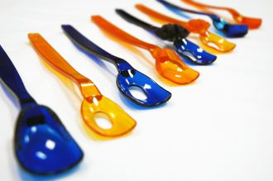
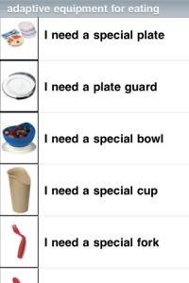
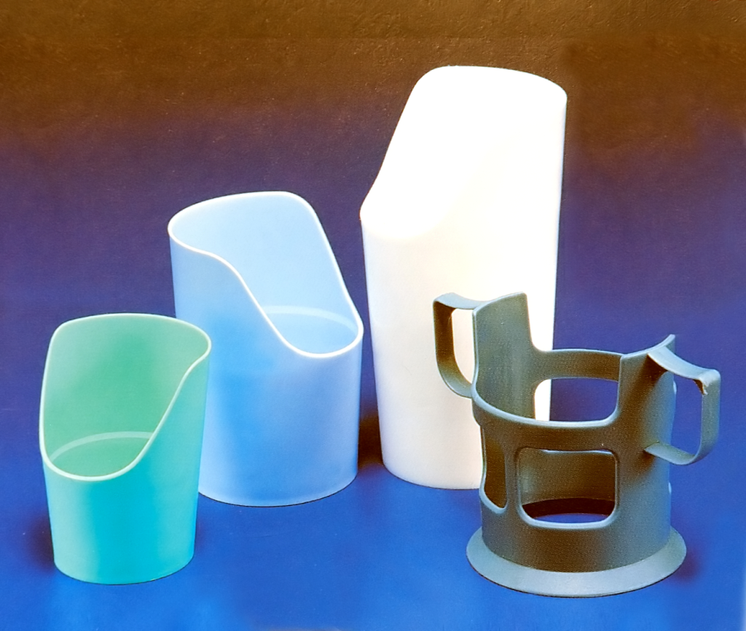
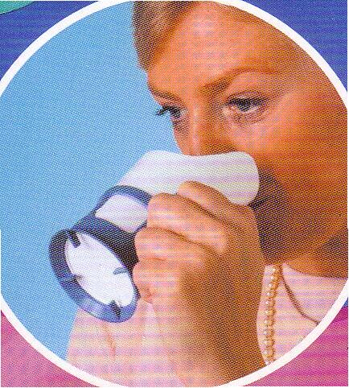
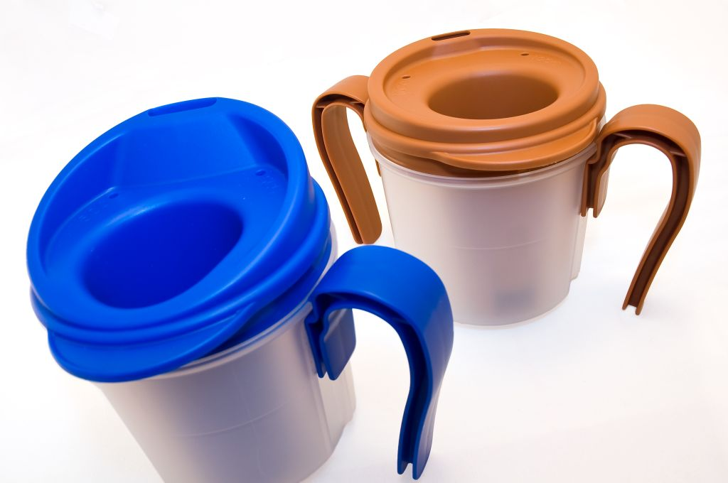

Slide 22
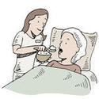
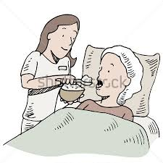
Děkuji za pozornost

